Slide 1
Göteborgsförslag 8435- skatepark i Björlanda
Ulrika Samuelsson

Slide 2
Göteborgsförslag 8435- skatepark i Björlanda
Förslaget inkom till IOFN 2021-08-31 och förslagsställaren önskar att det anläggs en skatepark i anslutning till friidrottsarenan som byggs i Björlanda
Förslaget har fått 235 röster
En växande skara ungdomar i Björlanda/Torslanda har hittat ett fritidsintresse i skateboard men då det saknas lämpliga åkytor i vår stadsdel så letar ungdomarna upp mer osäkra platser som garaget under Willy’s, i Amhult och plattlägningen och trapporna utanför kulturhuset Vingen. Närmsta "riktiga" skatepark finns antingen i Burgårdsparken bakom Bergakungen eller på Öckerö, i en annan kommun.

Slide 3
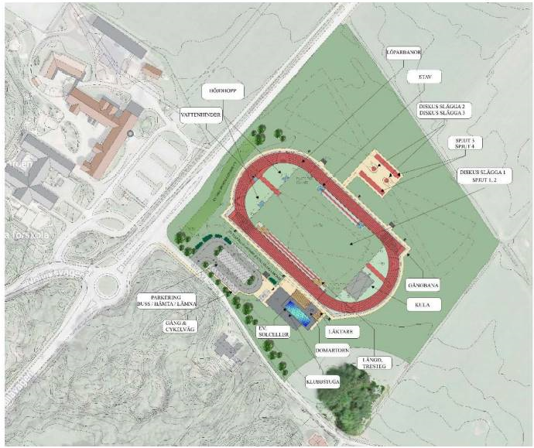
Bakgrundsfakta
I nära anslutning till Björlanda friidrottsanläggning är det troligen inte lämpligt/svårt att få plats
Idrotts-och föreningsnämnden äger/förvaltar eller driver inga av de platser eller anläggningar där skatesporten utövas idag, däremot ges bidrag till föreningsverksamhet.
Förvaltningen samverkar något oregelbundet med streetsportföreningar samt med Park-och naturförvaltningen i streetsportfrågor.

Slide 4
Kontakt
Ulrika Samuelsson
ulrika.samuelsson@ioff.goteborg.se
Idrotts- och föreningsförvaltningen, Göteborgs Stad

